Slide 1


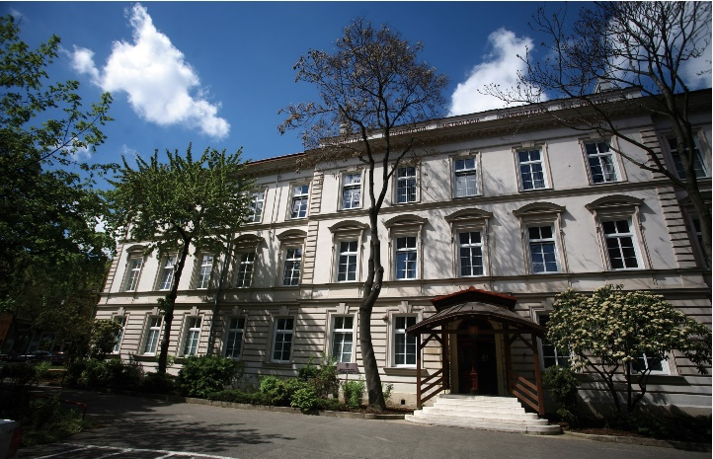
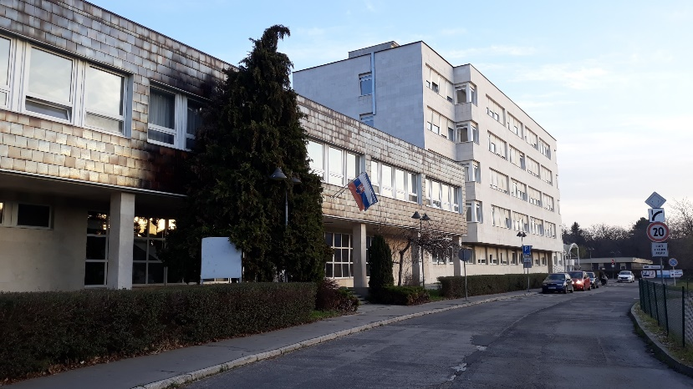
Základné informácie
o technickej normalizácii

Slide 2
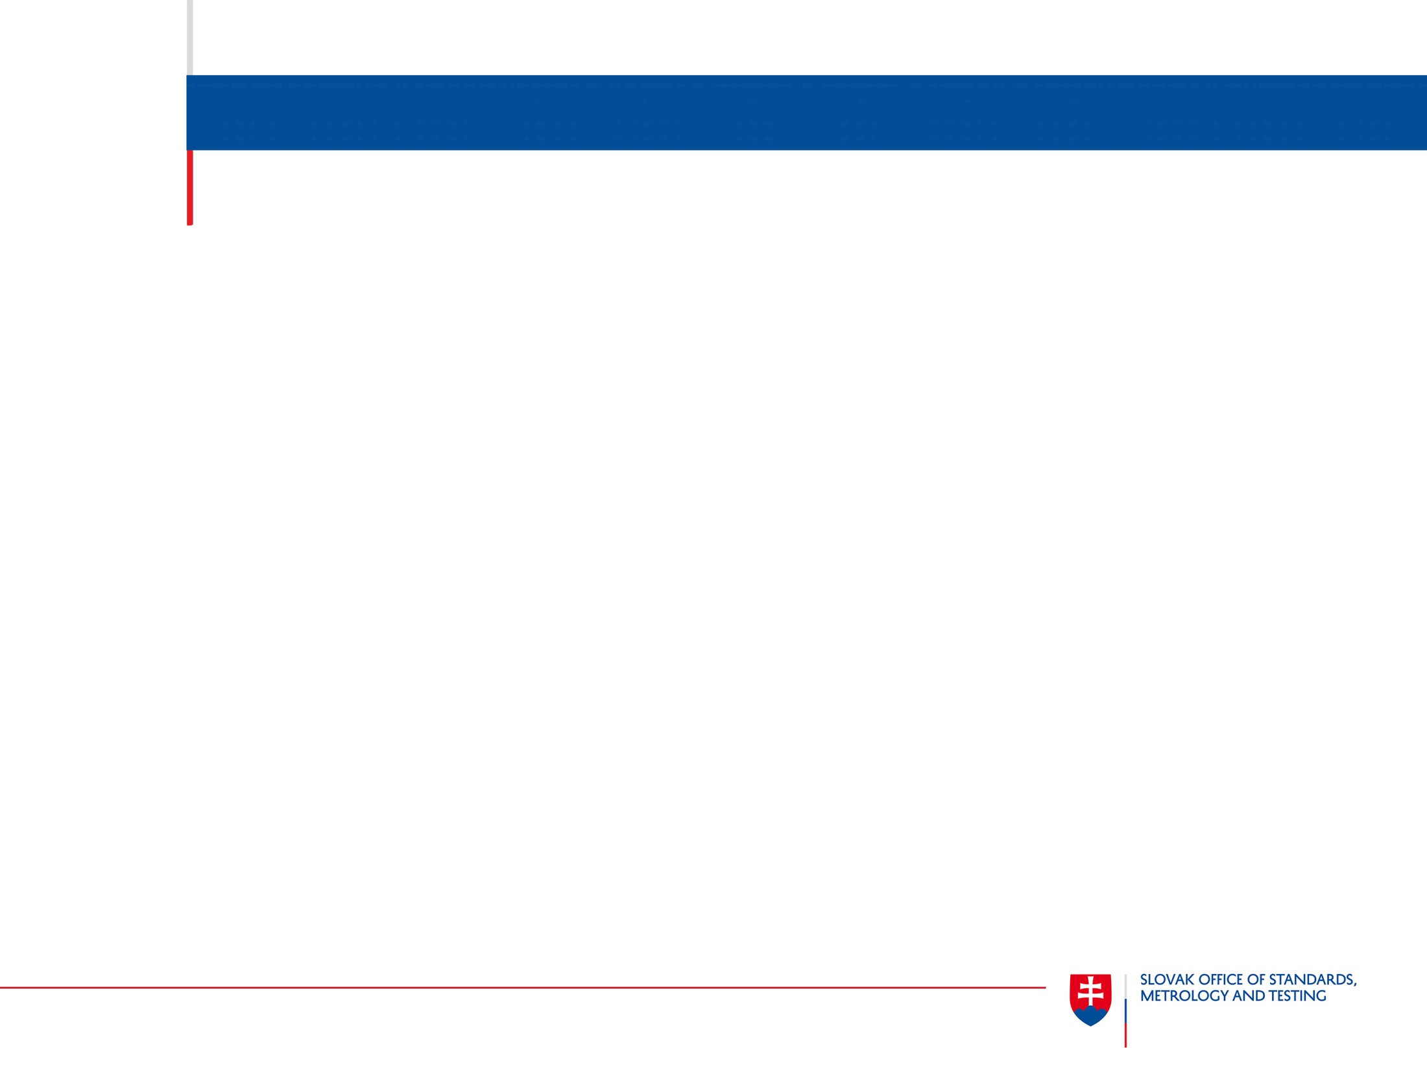


Témy
Čo je technická norma?
Výhody používania technických noriem
Dosiahnutie súladu s technickými normami
Normalizačné orgány a organizácie
Technická normalizácia na európskej a medzinárodnej úrovni
Účasť technickej verejnosti na tvorbe technických noriem
Tvorba technických noriem na národnej úrovni
Sprístupnenie, citovanie a prezenčné štúdium STN a TNI
Základné informácie o technickej normalizácii
Tvorba technických noriem na národnej a medzinárodnej úrovni

Slide 3

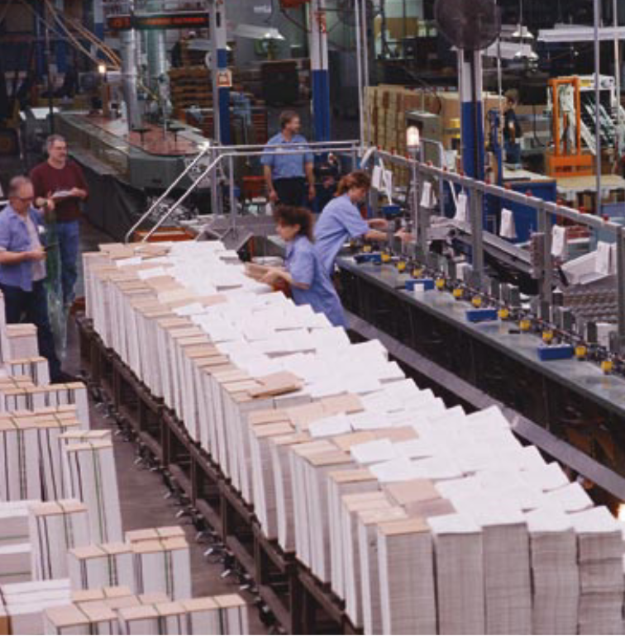
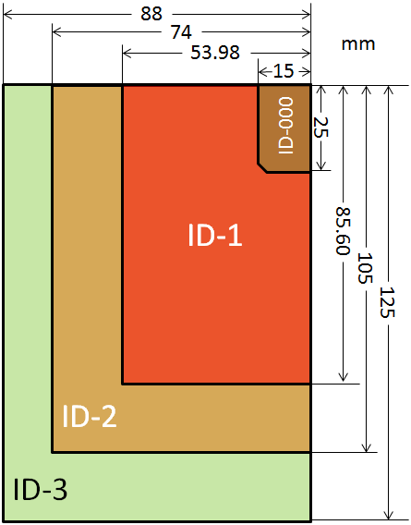
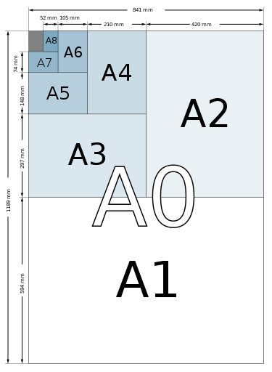
Čo je technická norma?
STN EN ISO 216: 2008
Písací papier a niektoré druhy tlačovín. Orezané formáty. Rady A a B a označovanie smeru výroby (ISO 216: 2007)
STN ISO/IEC 7810: 2004
Identifikačné karty. Fyzikálne vlastnosti
Základné informácie o technickej normalizácii

Slide 4
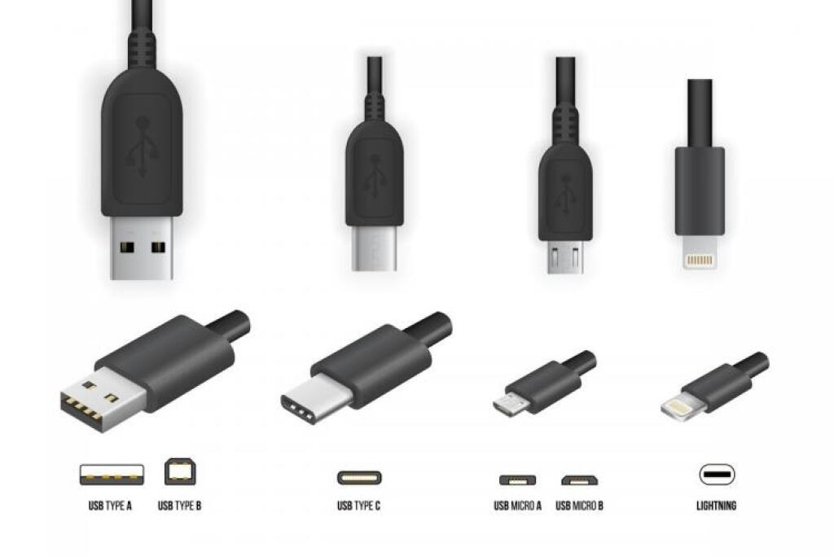
Čo je technická norma?
USB Typ C
Základné informácie o technickej normalizácii
Notes:
Európsky parlament (EP) schválil spoločný typ nabíjačky s koncovkou USB Typ C pre všetky mobilné telefóny, tablety, digitálne fotoaparáty, slúchadlá, prenosné reproduktory a herné konzoly. Do konca roka 2024 budú musieť byť tieto elektronické prístroje vybavené nabíjacím USB portom typu C. Na jar 2026 sa začne táto povinnosť vzťahovať aj na všetky notebooky. Spotrebitelia už nebudú pri každej kúpe nového zariadenia potrebovať inú nabíjačku, pretože celú škálu malých a stredne veľkých prenosných elektronických zariadení budú môcť nabíjať rovnakou nabíjačkou.
Technológia USB typu C, ktorá sa používa na celom svete, bola prijatá na medzinárodnej normalizačnej úrovni a prevzatá do európskeho systému Európskym výborom pre normalizáciu v elektrotechnike (CENELEC) v rámci európskej normy EN IEC 62680-1-3:2021 „Rozhrania univerzálnej sériovej zbernice pre dáta a napájanie. Časť 1-3: Spoločné súčasti. Špecifikácia USB kábla a konektora typu C®“.
Je teda nutné zaviesť v smernici 2014/53/EÚ príslušné požiadavky, ktoré sa týkajú komunikačných protokolov nabíjania a nabíjacích rozhraní, t. j. nabíjacieho portu, určitých kategórií alebo tried rádiových zariadení, ako aj informácií o charakteristikách nabíjania týchto kategórií alebo tried rádiových zariadení.
EK (v súlade s článkom 10 ods. 1 nariadenia (EÚ) č. 1025/2012) požiada po nadobudnutí účinnosti smernice 2014/53/EÚ jednu alebo viaceré európske normalizačné organizácie, aby vypracovali harmonizované normy, ktorými sa stanovia technické špecifikácie nabíjacieho portu a komunikačného protokolu nabíjania pre rádiové zariadenia, ktoré možno nabíjať iným spôsobom ako cez kábel.

Slide 5
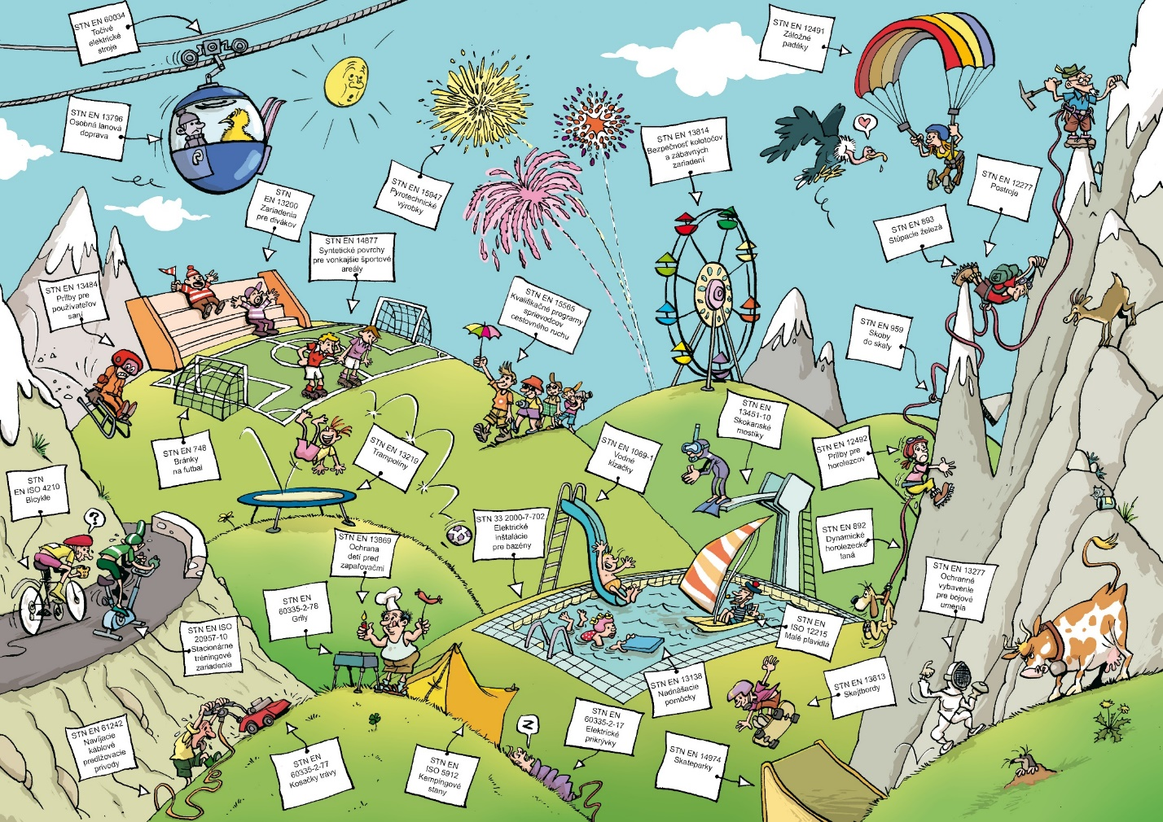
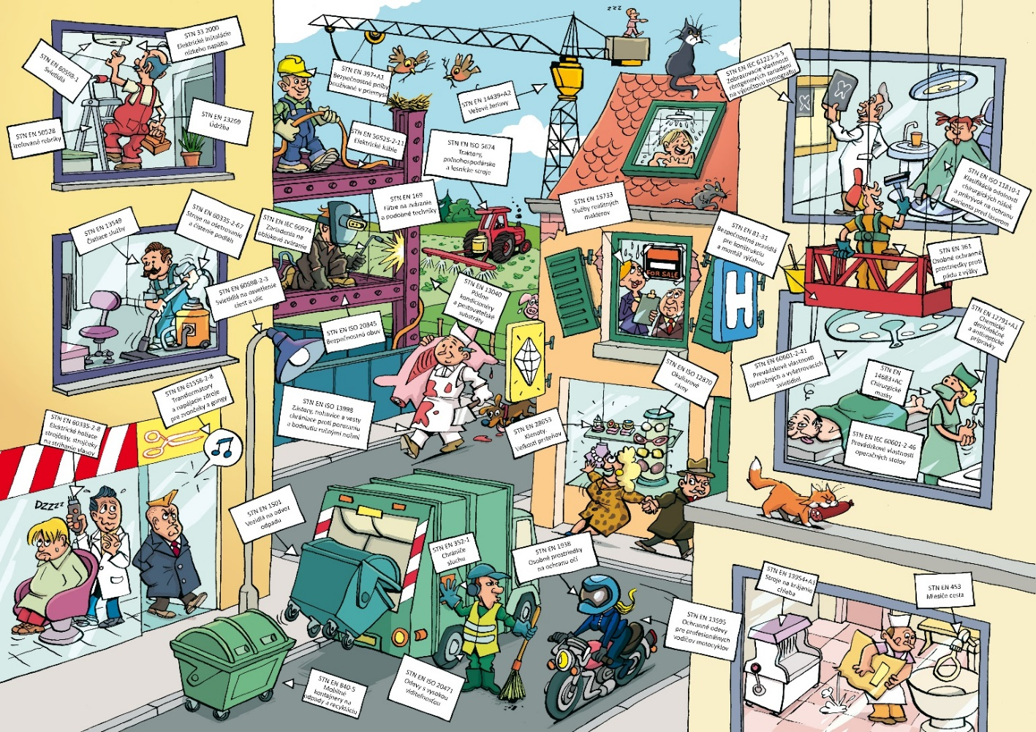
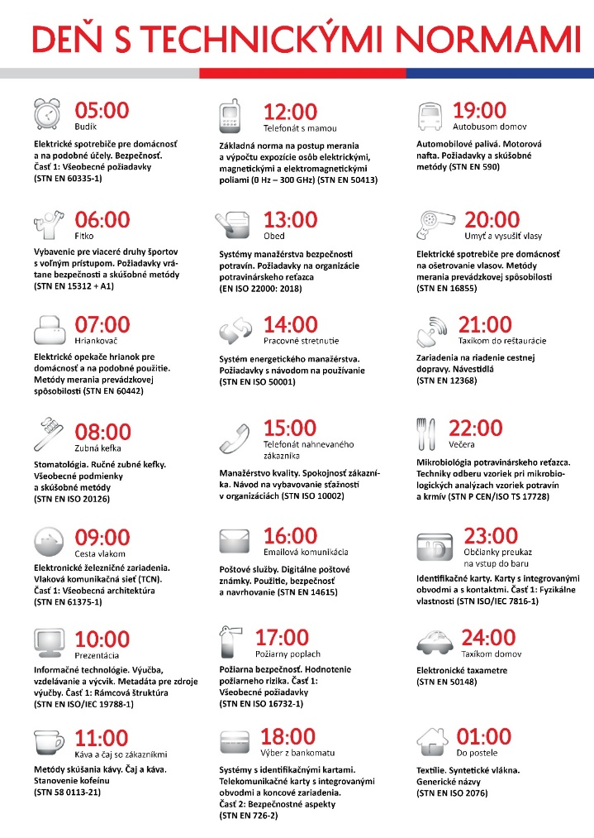
Čo je technická norma?
Základné informácie o technickej normalizácii
Notes:
Kolovanie materiálov

Slide 6



Čo je technická norma?
ISO/IEC Guide 2: 2004 (prijatý ako STN EN 45020: 2007)
norma je dokument, vytvorený na základe dohody a schválený uznaným orgánom, ktorý poskytuje na všeobecné a opakované použitie pravidlá, pokyny, charakteristiky alebo výsledky činností a zameriava sa na dosiahnutie optimálneho stupňa poriadku v danej súvislosti
Nariadenie Európskeho parlamentu a Rady č. 1025/2012 o európskej normalizácii
norma je technická špecifikácia prijatá uznaným normali­začným orgánom na opakované alebo nepretržité používa­nie; súlad s ňou nie je povinný a je jednou z nasledujúcich technických špecifikácií:
medzinárodná norma
európska norma
harmonizovaná norma
národná norma
Základné informácie o technickej normalizácii
Notes:
Kapitoly v Príručke:
Čo je technická norma?

Slide 7

Kvíz
Technická norma by NIKDY nemala byť založená na...
dobrovoľnej dohode o špecifikáciách
vede, technológiách a skúsenostiach
konsenze
politickom rozhodnutí
Základné informácie o technickej normalizácii

Slide 8

Výhody používania technických noriem
Technické normy umožňujú:
chrániť bezpečnosť a zdravie obyvateľstva
podporovať interoperabilitu a kompatibilitu výrobkov a služieb
uľahčiť celosvetový obchod odstránením obchodných prekážok
podporovať ekologickú bezpečnosť a udržateľnosť
pomáhať chrániť životné prostredie
získať zdroj informácií o najlepšej praxi a najnovšom stave vedy a techniky v danom čase
slúžiť ako predpoklad zhody so základnými požiadavkami – harmonizované normy
Základné informácie o technickej normalizácii
Notes:
Kapitoly v Príručke:
Pohľad 3, Prečo je výhodné používať technické normy?
Dôvody prečo je výhodné používať technické normy a zapojiť sa do procesu technickej normalizácie

Slide 9
Dosiahnutie súladu s technickými normami
Podľa nariadenia Európskeho parlamentu a Rady č. 1025/2012 o európskej normalizácii:
„Hlavným cieľom normalizácie je vymedzenie dobro­voľných technických alebo kvalitatívnych špecifikácií, ktoré môžu spĺňať súčasné alebo budúce výrobky, výrobné postupy alebo služby.“
Podľa zákona § 3 ods. 10 zákona č. 60/2018 Z. z. o technickej normalizácií:
„Dodržiavanie slovenskej technickej normy alebo technickej normalizačnej informácie je dobrovoľné.“
Podľa zákona § 3 ods. 1 zákona č. 60/2018 Z. z. o technickej normalizácií:
„Technická norma nie je technickým predpisom.”
Základné informácie o technickej normalizácii
Notes:
Kapitoly v Príručke:
Dosiahnutie súladu s technickými normami

Slide 10
Dosiahnutie súladu s technickými normami
TECHNICKÉ NORMY
LEGISLATÍVA § - PREDPISY
Vytvorené konsenzom, dohodou
Dobrovoľné
Vydané nezávislými normalizačnými organizáciami
Preverované každých päť rokov
Poskytujú špecifikácie, skúšobné metódy, (interoperabilita, kvalita, bezpečnosť)
Vytvorené podľa legislatívnych pravidiel
Povinné, záväzné ustanovenia
Vydané orgánmi verejnej moci
Zmena podľa rozhodnutia ÚOŠS
Zabezpečujú požiadavky na ochranu verejného záujmu
Základné informácie o technickej normalizácii
Notes:
Kapitoly v Príručke:
Dosiahnutie súladu s technickými normami

Slide 11
Dosiahnutie súladu s technickými normami
Použitie STN je povinné najmä v prípade:
ak odkaz na konkrétnu STN je uvedený priamo v texte zákona/iného všeobecne záväzného právneho predpisu
odkazu na technické normy v zmluve medzi účastníkmi obchodného vzťahu
odkazu na technické normy v zmluve v rámci pracovnoprávnych vzťahov
Základné informácie o technickej normalizácii
Notes:
Kapitoly v Príručke:
Dosiahnutie súladu s technickými normami

Slide 12













Normalizačné orgány a organizácie
Celosvetovo pôsobiace medzinárodné normalizačné orgány
Európske normalizačné organizácie
Národné normalizačné orgány (NNO)/Národné komitéty (NC)
Francúzsko
Nemecko
......
Dánsko
Základné informácie o technickej normalizácii
Notes:
Kapitoly v Príručke:
Normalizačné organizácie

Slide 13
Normalizačné orgány a organizácie
Medzinárodné normalizačné orgány
ÚNMS SR je členom:
Medzinárodná organizácia pre normalizáciu
International Organization for Standardization
www.iso.org
Medzinárodná elektrotechnická komisia
International Electrotechnical Commission
www.iec.ch
Nezaväzujú svojich členov prijať medzinárodné normy do národných sústav.
Základné informácie o technickej normalizácii
Notes:
Kapitoly v Príručke:
Normalizačné organizácie

Slide 14
Normalizačné orgány a organizácie
Európske normalizačné organizácie
ÚNMS SR je členom:
Európsky výbor pre normalizáciu
European Committee for Standardization
www.cen.eu
Európsky výbor pre normalizáciu v elektrotechnike
European Committee for Electrotechnical Standardization
www.cenelec.eu
ÚNMS SR spolupracuje na základe memoranda:
Európsky inštitút pre telekomunikačné normy
European Telecommunications Standards Institute
www.etsi.org
Zaväzujú svojich členov prijať publikované európske normy do národných sústav.
Základné informácie o technickej normalizácii
Notes:
Kapitoly v Príručke:
Normalizačné organizácie

Slide 15
Normalizačné orgány a organizácie
Medzinárodná úroveň
Viedenská dohoda
Frankfurtská dohoda
Európska úroveň
Národné normalizačné
orgány (NNO)
Národné komitéty (NC)
Národná úroveň
Základné informácie o technickej normalizácii
Notes:
Kapitoly v Príručke:
Vzťahy medzi európskymi normalizačnými organizáciami a medzinárodnými normalizačnými orgánmi

Slide 16
Kvíz
CEN a ISO sú...
zodpovedné za neelektrotechnickú oblasť
európske normalizačné organizácie
národné normalizačné organizácie
Základné informácie o technickej normalizácii

Slide 17
Kvíz
CENELEC je ...
európska normalizačná organizácia
zodpovedná za neelektrotechnickú oblasť
národná normalizačná organizácia
medzinárodný normalizačný orgán
Základné informácie o technickej normalizácii

Slide 18
Technická normalizácia na európskej a medzinárodnej úrovni
Technická rada CEN/CENELEC (BT)
Rada ISO pre technické záležitosti (ISO/TMB)
Rada IEC pre riadenie normalizácie (IEC/SMB)
Technické komisie (TC)
Pracovná skupina (WG)
Pracovná skupina (WG)
Úrovne rozhodovania technickej práce

Slide 19
Technická normalizácia na európskej a medzinárodnej úrovni
Rozdelenie práce technických orgánov podľa sektorov
CEN CEN Sectors - CEN-CENELEC (cencenelec.eu)
CENELEC CENELEC Sectors - CEN-CENELEC (cencenelec.eu)
Európske a medzinárodné technické komisie (TC)
CEN/TC https://standards.cen.eu/dyn/www/f?p=CENWEB:6:::NO
CENELEC/TC https://standards.cen.eu/dyn/www/f?p=CENWEB:6:::NO
ISO/TC https://www.iso.org/technical-committees.html
IEC/TC https://www.iec.ch/technical-committees-and-subcommittees#tclist
Základné informácie o technickej normalizácii
Notes:
Ukážka vyhľadávania príslušných sektorov a technických komisií (TC) pre príslušný študijný odbor.
Ukážka vyhľadávania noriem v etape verejného prerokovania priamo na stránkach CEN, CENELEC, ISO, IEC (len pre príslušný študijný odbor)

Slide 20
Technická normalizácia na európskej a medzinárodnej úrovni
Publikácie európskych normalizačných organizácií (CEN, CENELEC) a medzinárodných normalizačných orgánov (ISO, IEC)
Európske normy (EN)
Medzinárodné normy (ISO, IEC)
Technické špecifikácie (CEN/TS, CLC/TS, ISO/TS, IEC/TS)
Technické správy (CEN/TR, CLC/TR, ISO/TR, IEC/TR)
Pokyny
Harmonizačné dokumenty (iba CENELEC) (HD)
Dohody pracovného stretnutia CEN a/alebo CENELEC (CWA)
Základné informácie o technickej normalizácii
Notes:
Kapitoly v Príručke:
Publikácie CEN a/alebo CENELEC

Slide 21
Technická normalizácia na európskej a medzinárodnej úrovni
Proces vývoja európskych noriem (EN)
(10)
Návrh na novú prácu
(Proposal stage)
(20)
Prípravná etapa
(Preparatory stage)
(60)
Sprístupnenie textu európskej normy
(Publication stage)
(90)
Previerka európskej normy
(Review stage)
(30)
Etapa práce v TC
(Committee stage)
(40)
Etapa verejného prerokovania
(Enquiry stage)
(50)
Etapa schvaľovania konečného návrhu
(Approval stage)
Základné informácie o technickej normalizácii
Notes:
Kapitoly v Príručke:
Vypracovanie publikácií CEN a/alebo CENELEC
Vypracovanie európskej normy (EN)
Rozhodovanie a hlasovanie

Slide 22
Kvíz
Môžu byť národné technické normy základom európskych/medzinárodných noriem?
áno
nie
Základné informácie o technickej normalizácii

Slide 23
Kvíz
Môže slovenská verejnosť pripomienkovať návrh európskej/medzinárodnej normy?
áno
nie
Základné informácie o technickej normalizácii

Slide 24


Účasť technickej verejnosti na tvorbe technických noriem
Pripomienkovanie návrhov európskych a medzinárodných noriem a ďalších dokumentov v etape verejného prerokovania
Spolupráca na národnej úrovni, práca v technických komisiách na národnej úrovni (TK)
Spolupráca na európskej a medzinárodnej úrovni, práca v európskych a medzinárodných technických komisiách (TC), práca v pracovných skupinách (WG)
Základné informácie o technickej normalizácii
Notes:
Kapitoly v Príručke:
Účasť technickej verejnosti na tvorbe technických noriem

Slide 25



Tvorba technických noriem na národnej úrovni
TK
NNO/NC
NNO
TK
NNO/NC
TK
NNO/NC
TC
TK technická komisia na národnej úrovni
https://www.unms.sk/?narodne_TK
NNO/NC národný normalizačný orgán/národný komitét
TC technická komisia na európskej a medzinárodnej
úrovni
Základné informácie o technickej normalizácii
Notes:
Kapitoly v Príručke:
Technická normalizácia na národnej úrovni
Národné technické komisie (TK)

Slide 26

Sprístupnenie, citovanie a prezenčné štúdium STN a TNI
ÚNMS SR ako slovenský národný normalizačný orgán:
udelí na základe žiadosti súhlas na bezodplatné citovanie časti STN alebo TNI na účely poskytovania vzdelávania v rámci akreditovaného študijného programu na vysokej škole
  https://citacie.unms.sk/
poskytne zľavu 80 % pri elektronickom sprístupnení STN alebo TNI študentovi pri vypracovaní záverečnej práce
  Portál noriem
Prezenčné štúdium STN alebo TNI:
ÚNMS SR – Infocentrum
Centrum vedecko-technických informácií Slovenskej republiky
Slovenská národná knižnica v Martine
Štátna vedecká knižnica v Banskej Bystrici
Štátna vedecká knižnica v Košiciach
Štátna vedecká knižnica v Prešove
Základné informácie o technickej normalizácii

Slide 27

Terminológia
Terminologické databázy:
ÚNMS SR
https://www.unms.sk/terminologia/
ISO Online browsing platform
https://www.iso.org/obp/ui
IEC Electropedia
https://www.electropedia.org/
Základné informácie o technickej normalizácii
Notes:
Používanie zavedenej terminológie pri riešení nových úloh v technickej normalizácii pomôže zabezpečiť terminologickú správnosť a jednotnosť v jednotlivých oblastiach technickej normalizácie a udržiavať a ďalej rozvíjať terminológiu v slovenskom jazyku tak, aby bola jednotná a stále aktuálna.
Pri účasti na zasadnutiach európskych a/alebo medzinárodných technických komisií alebo subkomisií či v pracovných skupinách, kde je pracovným jazykom angličtina, experti budú poznať zavedenú terminológiu v príslušnej oblasti.

Slide 28
Ďakujeme za pozornosť
V prípade otázok ma neváhajte kontaktovať:
Meno priezvisko
meno.priezvisko@normoff.gov.sk
Základné informácie o technickej normalizácii

